Slide 1
状元成才路慕课堂
统编版六年级下册
语文慕课堂
主讲：四维老师

Slide 2
语文园地

Slide 3
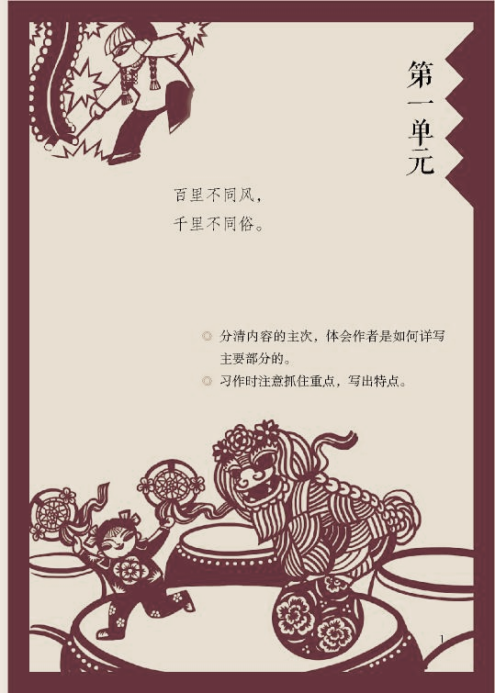
交流平台
分清内容的主次，体会作者是如何详写主要部分的。

Slide 4
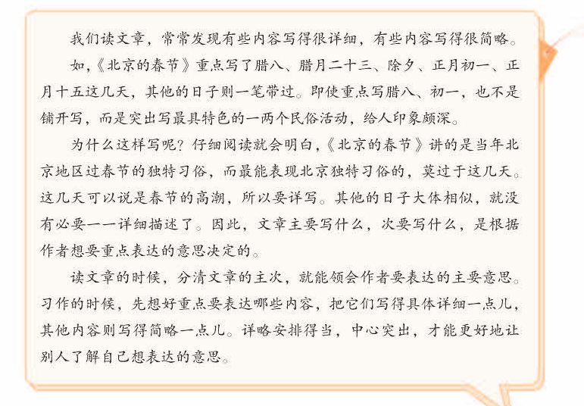
交流平台

Slide 5
阅读语文书“交流平台”内容，说一说你读懂了什么。
勾画出关键词句、写简单的批注

Slide 6
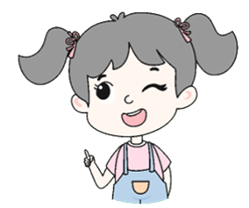
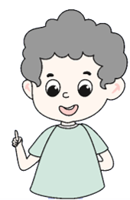
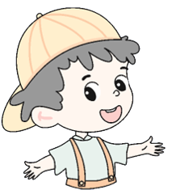
❋交流展示
我从第二自然段知道了《北京的春节》重点写了腊八、腊月二十三、除夕、正月初一、正月十五这几天的习俗。因为我们知道这几天对于整个春节来说有重要的意义，最能表现春节的习俗。所以有意义的活动、节日要重点写。
我从第三自然段知道了什么样的内容要重点写：就是文章主要写什么，次要写什么，都是根据作者想要重点表达的意思决定的。
我从第四自然段知道了写作的时候，分清文章的主次，就能领会作者要表达的主要意思。

Slide 7
读一篇文章，如何分清文章的主次呢？你们有什么好办法？

Slide 8
❋交流展示
我觉得如何分清主次，有一个简单易行的办法，就是根据篇幅的长短来判定：写得多、写得具体的内容，一般就是主要内容；反之，就是次要内容。

Slide 9
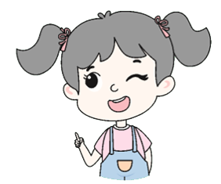
我觉得还可以通过反复阅读文章，了解文章的大致内容，再来分辨主次。比如《北京的春节》，读几遍之后就知道主要写北京春节的习俗，春节的习俗肯定离不开除夕和初一，所以这两个方面的内容应该是主要的。

Slide 10
我发现写文章时，作者会先确定好写作的中心，然后根据中心，想好要表达哪些主要内容，运用比喻、拟人等修辞手法，外貌、动作、语言、心理等多种描写方法，把这些内容写具体，写详细。所以阅读时，我们可以通过这种方法判断详写的内容；写作时，我们可以运用这种方法安排主次。

Slide 11
请结合第一单元的课文，说说《腊八粥》《藏戏》中哪些内容是详写，哪些内容是略写？

Slide 12
《腊八粥》这一课与腊八粥有关的事情都可以写，但我们读完课文后，发现等腊八粥写得特别具体，篇幅也长，而吃腊八粥只写了寥寥几笔，作者这样写的意图是要表现八儿一家温馨和睦的氛围和小八儿对腊八粥的喜爱与等腊八粥的急切。

Slide 13
《藏戏》这一课主要写了藏戏的来源和主要特点，通过引用传奇故事，让我们体会到只有雪域高原才能孕育出这一独特的民俗文化。然后通过面具、舞台形式、演出方式的介绍，表现了地域文化特色，让人们更加了解藏戏这种艺术。

Slide 14
写文章先想好文章的主次，才能安排好详略，这样中心才会突出，表达才会清楚。这一妙招一定要记住哟！

Slide 15
词句段运用
汉语言词汇丰富，请大家朗读下面的片段，一起来发现并体会语言表达的精妙吧！

Slide 16
有名的老铺都要挂出几百盏灯来：有的一律是玻璃的，有的清一色是牛角的，有的都是纱灯。
.
.
.
.
.
.
.
我发现这些词语都有“全部”“全都是”的意思。
你从这几个带点的词语中发现了什么？

Slide 17
下面句中带点的词语你又有什么发现？
全校运动会上，大山在短跑比赛中勇夺第一，志杰在跳高比赛中喜获金牌，思雨在跳远比赛中摘得桂冠，宁宁在游泳比赛中拔得头筹。
.
.
.
.
.
.
.
.
.
.
.
.
.
.
.
.
这些词语都表示“得了第一”的意思。

Slide 18
在句子中用不同的字表达相同的意思有什么好处？
有名的老铺都要挂出几百盏灯来：有的一律是玻璃的，有的清一色是牛角的，有的都是纱灯。
全校运动会上，大山在短跑比赛中勇夺第一，志杰在跳高比赛中喜获金牌，思雨在跳远比赛中摘得桂冠，宁宁在游泳比赛中拔得头筹。

Slide 19
巩固练习
下列句中加点的词语换成括号里的词后，句义不变的一项是（ ）
Ａ.初一的光景与除夕截然不同。（光线）
Ｂ.哪一家都灯火通宵，不许间断。（间隔）
Ｃ.北京虽是城市，可是它也跟着农村一齐过年，而且过得分外热闹。（格外）
Ｄ.花生仁脱了它的红外套，这是不消说的事。（经常）
C
.
.
.
.
.
.
.
.

Slide 20
巩固练习
节日期间，北京各个景点迎来了大批国内外游客。故宫博物院人头攒动，八达岭长城（ ），南锣鼓巷（ ），什刹海（ ）。
.
.
.
.
人潮汹涌
摩肩接踵
熙熙攘攘
花园里，各色的月季欣然怒放，艳丽的桃花（ ），热情的杜鹃花（ ），美丽的海棠（ ），到处花香醉人。
.
.
.
.
吐露芬芳
绽放笑容
傲然盛开

Slide 21
词句段运用
我们在写作的过程中也可以这样用不同的词语来表达相同的意思，一定会让你的作文读起来更加有趣！

Slide 22
课后作业
请同学们预习语文园地中后三个板块内容，查找相关资料。

